Slide 1

занятие 1

Slide 2
Внимание
при работе для именования файлов, каталогов, коммитов и т.д. использовать только английский язык

Slide 3
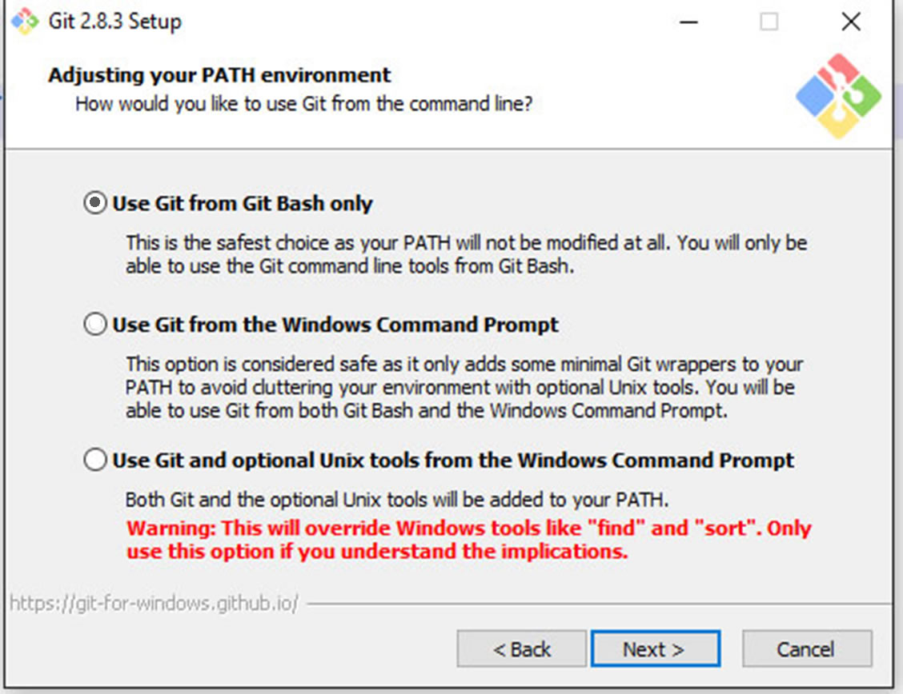
Software
GIT - https://git-scm.com/download/win
При установке выбирать

Slide 4
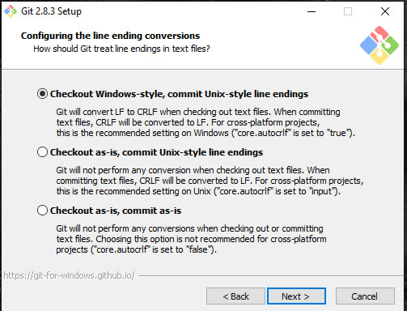
GIT - при установке выбирать - 2

Slide 5
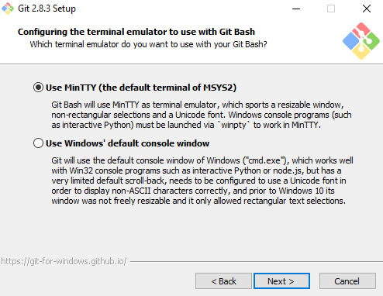
GIT - при установке выбирать - 3

Slide 6
Базовая настройка GIT
Уровень | Linux | Windows
системы --system | /etc/gitconfig | ProgramFiles\Git\etc\config
пользователя --global | /home/имя_польз/ | C\Users\имя_польз\gitconfig
проекта | каталог_проекта/.git/.gitconfig
Уровень | Формат команды для конфигурации
системы | git config --system команда
пользователя | git config --global команда
проекта | git config команда

Slide 7
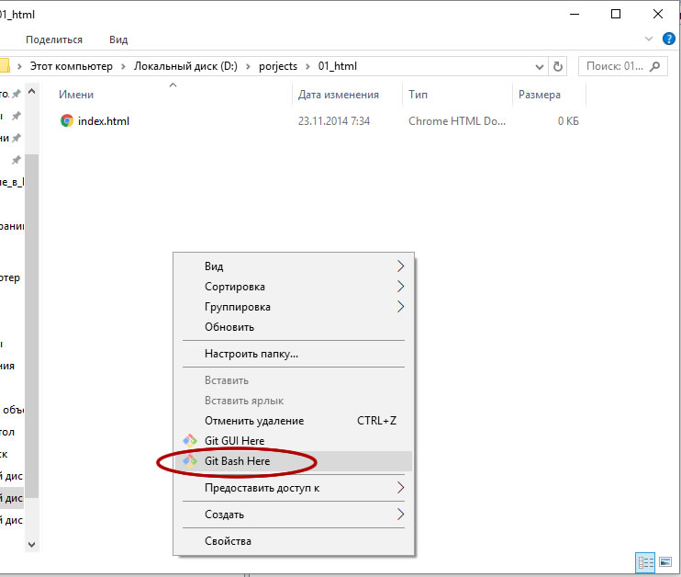
Практика - базовая настройка GIT
В проводнике зайти в каталог D:/projects/01_html
Правой кнопкой мыши вызвать контекстное меню и выбрать
Git Bash Here

Slide 8
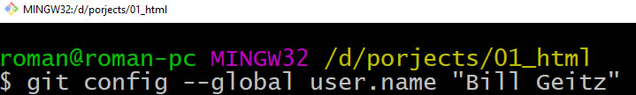
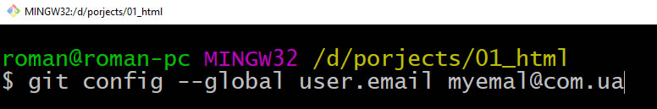
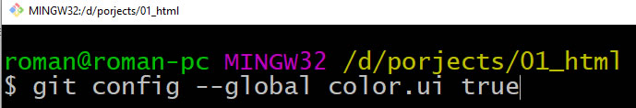
3.Набрать поочередно команды
git config --global user.name "СВОЕ_ИМЯ"
git config --global user.email СВОЙ_ЕMAIL
git config --global color.ui true

Slide 9
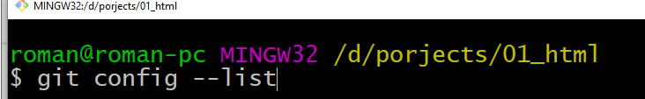
4. Проверка настроек
git config –list
git config user.name

Slide 10
Помощь GIT
git help -> выведет список команд
git help log -> справка по конкретной команде
Перемещение по тексту
пробел(или f) -> следующая страница
b -> предыдущая страница
q -> выход из справки

Slide 11
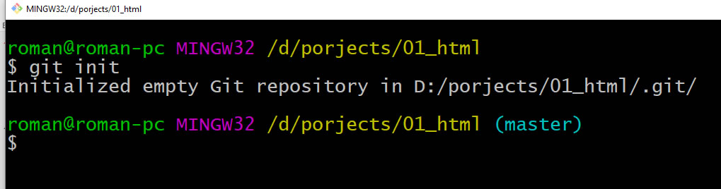
набираем команду git init
Теперь каталог проекта – это репозиторий файлов проекта, и GIT будет отслеживать все сделанные в нем изменения.
В каталоге проекта создается каталог .git где будут хранится служебные файлы GIT и все изменения, сделанные в проекте
Из командной строки можно увидеть этот каталог набрав команду
ls –la

Slide 12
Концепция GIT
Архитектура GIT – three tree
repository
git commit f1.txt
staging index
git add f1.txt
working
f1.txt

Slide 13
git add f1.txt
git commit f1.txt
git add f1.txt
git commit f1.txt
repository
f1.txt(v1)
f1.txt(v2)
staging index
f1.txt(v1)
f1.txt(v2)
working
f1.txt(v1)
B
A
f1.txt(v2)

Slide 14
Git workflow
Создаем(редактируем) файл(ы)
Добавляем их в staging area
Commit изменения в репозиторий

Slide 15
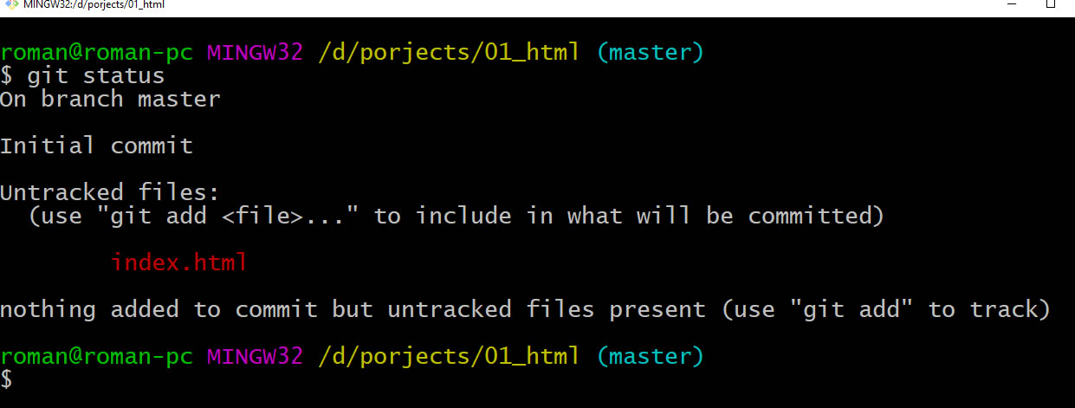
Начало работы
Набрать команду
git status

Slide 16
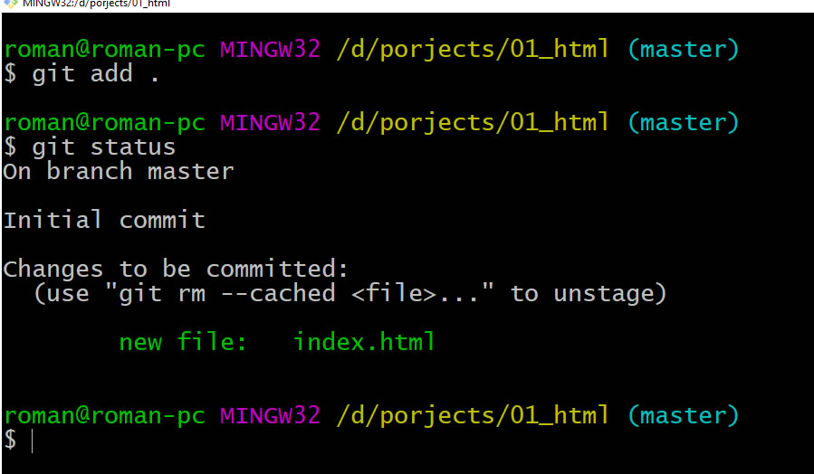
3. Дадим команду GIT добавить изменения в staging area
git add .
где . – текущий каталог

Slide 17
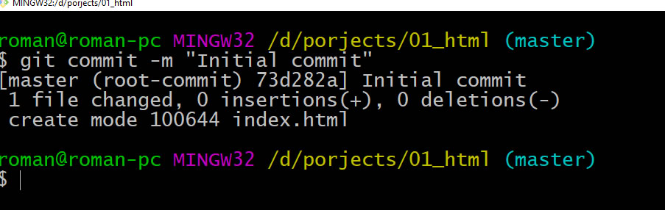
Теперь нам нужно отправить изменения в постоянную память GIT
git commit –m "initial commit"
Где –m "initial commit" -> это описание коммита

Slide 18
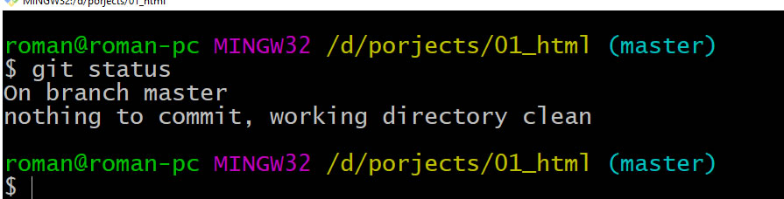
И после коммита олять наберем
git status
GIT нам показывает, что все изменения которые мы внесли в файл
сохранены в его репозитории.
Таким образом можно продолжать работу дальше, НО если что то пойдет не так (например файлы случайно удалены) то можно всегда вернуться к этой сохраненной версии

Slide 19
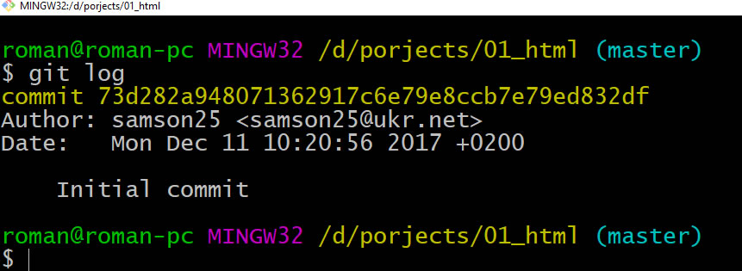
Для просмотра истории коммитов набираем
git log

Slide 21
index.html
<h1>Hello Git</h1>
<p>this is paragraph</p>
<p>another paragraph</p>
HEAD
Commit 1
Commit 2
Commit 3
time

Slide 22
HEAD

